Slide 1

회사소개서
(유)바다향

Slide 2
발표 순서
1
인사말
5
주요 제품 소개
2
비전 및 경영이념
6
위생 관리 현황
3
연혁
7
공장 시설 현황
4
회사 장점
8
인증 현황

Slide 3
1
인사말
맛과 정성과 사랑, 그리고 바다향을 담아…
2011년 함초를 첨가한 조미김을 만들어 건강에 좋은 김을 공급하는 목적으로 설립되었습니다.
1985년부터 수산업에 종사하였고, 2002년부터 대도수산을 운영하며 터득한 원료선별 및 가공노하우가 그대로 담겨 있습니다. 1차 물김생산, 2차 화입 및 조미까지 이어지는 제품 전 단계의 공정을 직접 운영하고 있습니다.
언제나 소비자를 생각하며 제품을 생각하는 (유)바다향이 되도록 최선을 다할 것 입니다.
대표 금 기 홍

Slide 4
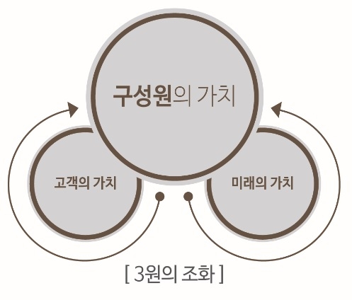
2
비전 및 경영이념
비 전
경영이념
해외 시장에서 유통판매의 다각화
최소의 유통과정을 통해 기업이윤 창출

Slide 5
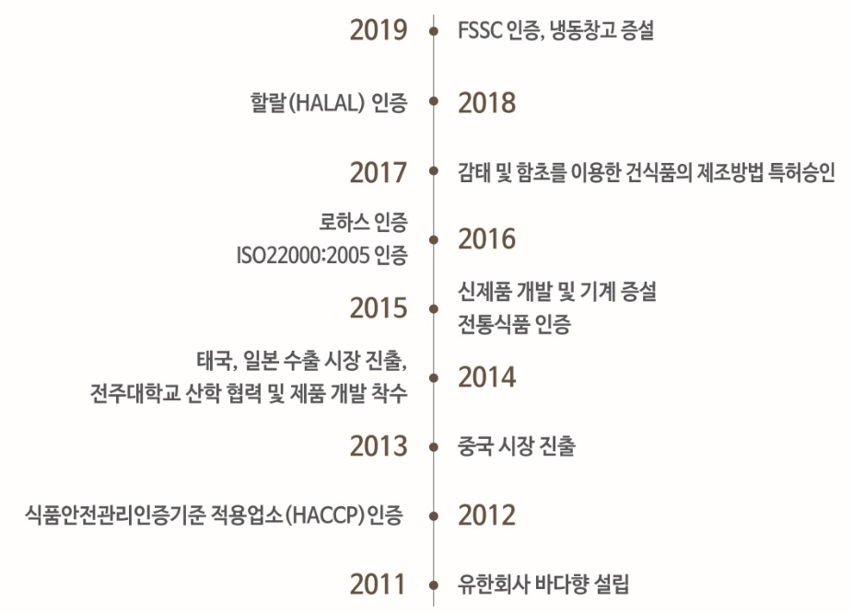
3
연혁

Slide 6
4
회사 장점
2013년 ~ 2021년 현재 수출 진행 중
김 제조의 모든 단계를
직접 운영하면서
제품의 품질을 높임
제품의 차별화
오랜 수출의 경험
4개 국어 카달로그 보유
(한국어, 영어, 중국어, 일본어)
온라인 미팅, 해외거점센터를
활용한 수출 준비
준비된 자세
신속한 대응
수입자가 원하는 스펙의
제품을 신속하게 샘플링 가능
유통과정 최소화
고품질 저단가 유지가능

Slide 7
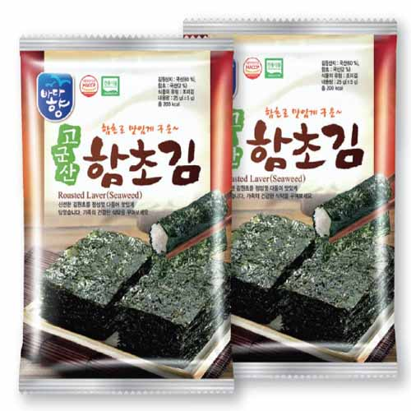
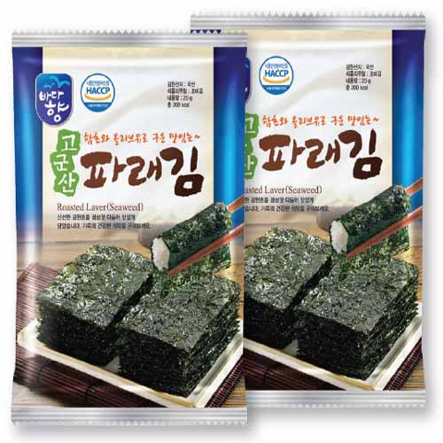
5
주요 제품 소개
고군산 함초김
김원산지 국산(60%)
함 초 국산(2%)
식품의 유형 조미김
내용량 5매(20g)
고군산 파래김
김원산지 국산(60%)
함 초 국산(2%)
식품의 유형 조미김
내용량 5매(20g)

Slide 8
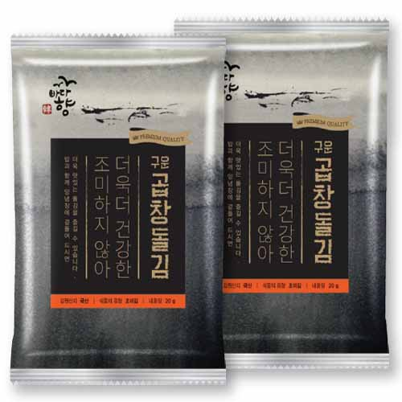
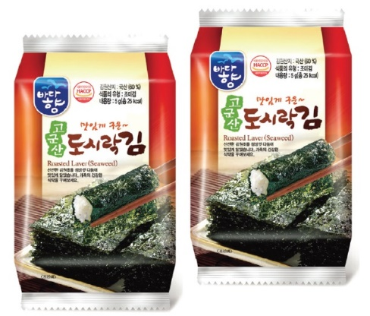
5
주요 제품 소개
고군산 곱창돌김
김원산지 국산(100%)
식품의 유형 조미김
내용량 5매(20g)
고군산 도시락김
김원산지 국산(60%)
식품의 유형 조미김
내용량 9매(5g)

Slide 9

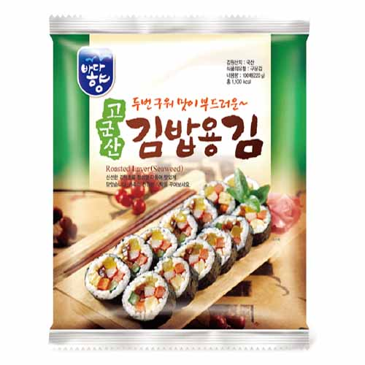
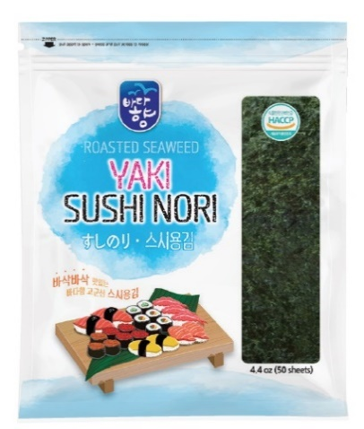
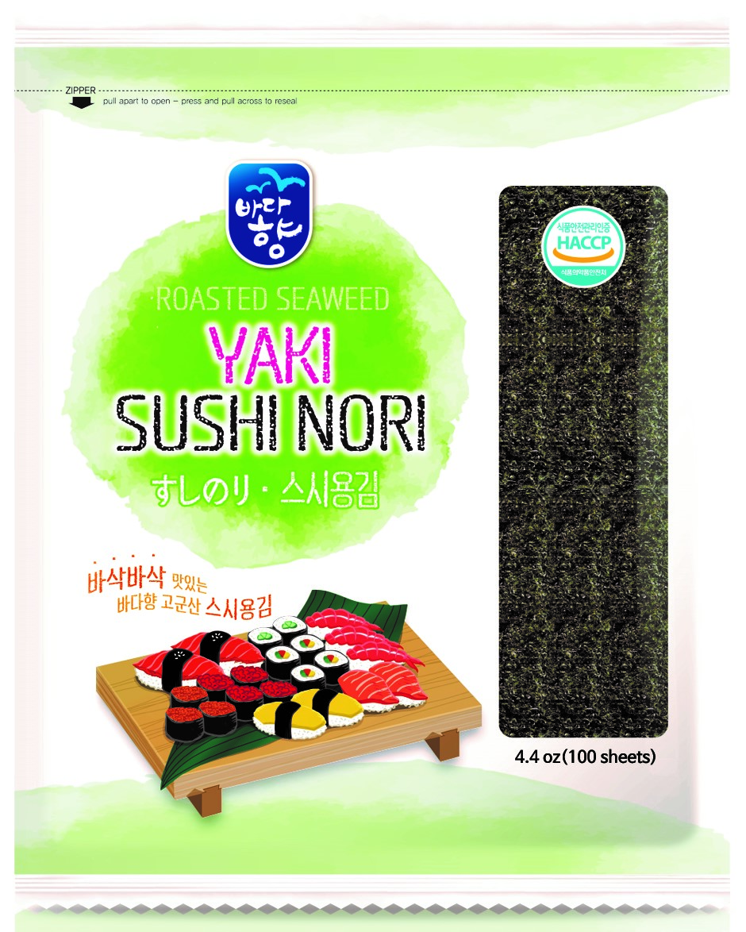
5
주요 제품 소개
김밥용김
김원산지 국산(100%)
식품의 유형 조미김
내용량 10매(20g)/100매(220g)
스시용김
김원산지 국산(100%)
식품의 유형 조미김
내용량 50매(125g)/100매(250g)

Slide 10
6
위생 관리 현황
Weak Points관리
일일 위생일지 - 일일 개인위생 - 체크 관리유지 -위생 교육 실시 - 미생물 용품 관리
- HACCP 실행 - 주단위 내부 위생점검
자체 일일관리
개인 위생점검 - 시설 위생관리 점검 -위생 교육 일지
지원 관리
위생 지원 - 실험 점검 -결과 통보

Slide 11
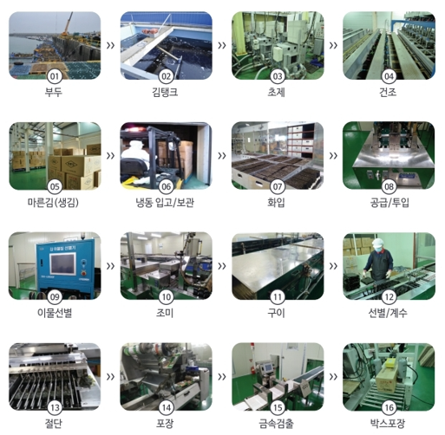
7
공장 시설 현황

Slide 12
8
인증 현황
HACCP
FSSC22000
ISO22000
HALAL
USDA-
NOP
국내유기가공식품
전통식품
K-FISH

Slide 13
감사합니다.
(유)바다향

